Slide 1

परमेश्वर की पूरी इच्छा में स्थिर रहना
हिंदी अनुवादक: पादरी विजय पाल सिंह
पाठ 13, मार्च, 28, 2026 के लिए

Slide 2




“हर बात में धन्यवाद करो; क्योंकि तुम्हारे लिये मसीह यीशु में परमेश्‍वर की यही इच्छा है।” 1 थिस्सलुनीकियों 5:18

Slide 3

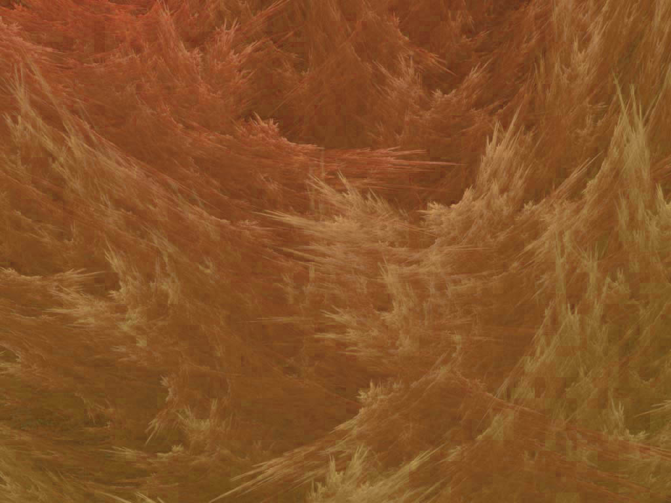
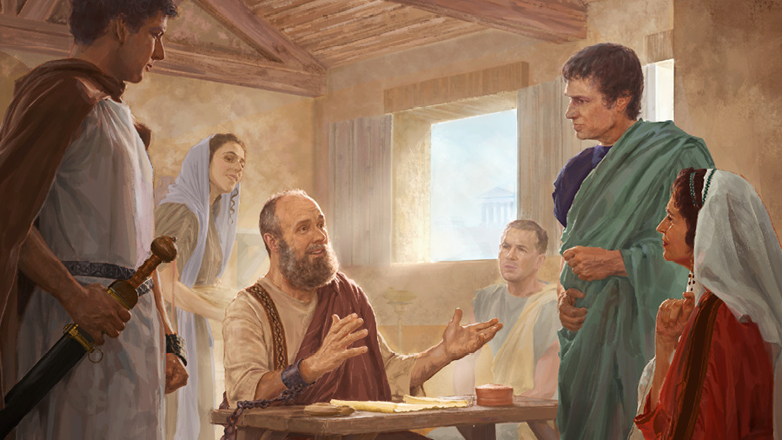
प्रेरित पौलुस ने अनेक सहकर्मियों के साथ मिलकर सेवा की, और उसने उन सभी के कार्य को सराहा जिन्होंने कलीसियाओं को बनाए रखने और सुदृढ़ करने के लिए पूरे मन से स्वयं को समर्पित किया था।
दूत/संदेशवाहक
तुखिकुस और उनेसिमुस (कुलुस्सियों 4:7–9)
खतना वालों में से
अरिस्तर्खुस, मरकुस, और यीशु (कुलुस्सियों 4:10–11)
शिक्षक/मार्गदर्शक
इपफ्रास (कुलुस्सियों 4:12–13)
प्रिय और सांसारिक
लूका और देमास (कुलुस्सियों 4:14)
कलीसिया के अगुए
नुमफास और अर्खिप्पुस (कुलुस्सियों 4:16–18)
कुलुस्सियों को लिखे पत्र के अंत में, पौलुस अपने सहकर्मियों की ओर से नमस्कार भेजता है और कुलुस्से के विश्वासयोग्य भाइयों को अभिवादन करता है।
इसमें एपफ्रास की तीव्र इच्छा का भी उल्लेख है: “कि तुम सिद्ध होकर पूर्ण विश्‍वास के साथ परमेश्‍वर की इच्छा पर स्थिर रहो।” (कुलुस्सियों 4:12)

Slide 4

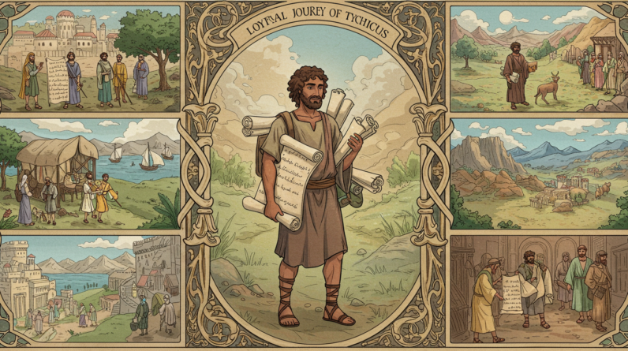
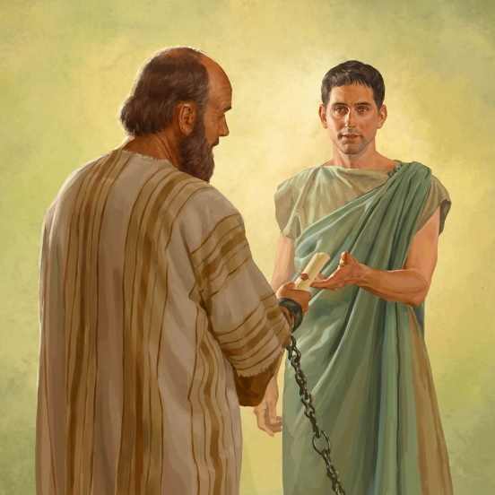


दूत/संदेशवाहक
“प्रिय भाई और विश्‍वासयोग्य सेवक, तुखिकुस, जो प्रभु में मेरा सहकर्मी है, मेरी सब बातें तुम्हें बता देगा, […] उसके साथ मैं ने उनेसिमुस को भी भेजा है जो विश्‍वासयोग्य और प्रिय भाई और तुम ही में से है; ये तुम्हें यहाँ की सारी बातें बता देंगे।“ (कुलुस्सियों 4:7, 9)
रोमी साम्राज्य के सबसे महत्वपूर्ण नगरों में सुसमाचार प्रचार करने के अलावा, पौलुस ने कलीसियाओं के साथ संपर्क बनाए रखने के लिए, या उन विश्वासियों को प्रोत्साहित करने के लिए जिन्हें वह व्यक्तिगत रूप से नहीं जानता था, पत्र लिखे।
ये पत्र प्रिय और विश्वासयोग्य भाइयों के हाथों भेजे गए (कुलुस्सियों 4:7–9)।
तुखिकुस
उनेसिमुस
पौलुस की तीसरी प्रचार यात्रा के दौरान, वह उसके साथ यरूशलेम में भेंट पहुँचाने गया था (प्रेरितों के काम 20:4)। उसने रोम में पौलुस की सहायता की और इफिसियों तथा कुलुस्सियों के नाम लिखे पत्र पहुँचाए (इफिसियों 6:21; कुलुस्सियों 4:7)। जब पौलुस रिहा हुआ, तो संभव है कि उसने क्रेते में तीतुस का स्थान लिया हो (तीतुस 3:12)। पौलुस की अंतिम कैद के समय, उसे इफिसुस की कलीसिया का पादरी बनाकर भेजा गया (2 तीमुथियुस 4:12)।
वह एक दास था जो अपने स्वामी फिलेमोन से भाग गया था। रोम में पौलुस की पहली कैद के दौरान उसका परिवर्तन हुआ। पौलुस ने उसे एक हृदयस्पर्शी पत्र के साथ उसके स्वामी के पास वापस भेजा और फिलेमोन से आग्रह किया कि वह उसे मसीही प्रेम और स्नेह के साथ स्वीकार करे (फिलेमोन 1:10)। तुखिकुस के साथ मिलकर, उसने कुलुस्सियों के नाम लिखी पत्री पहुँचाई (कुलुस्सियों 4:9)।

Slide 5

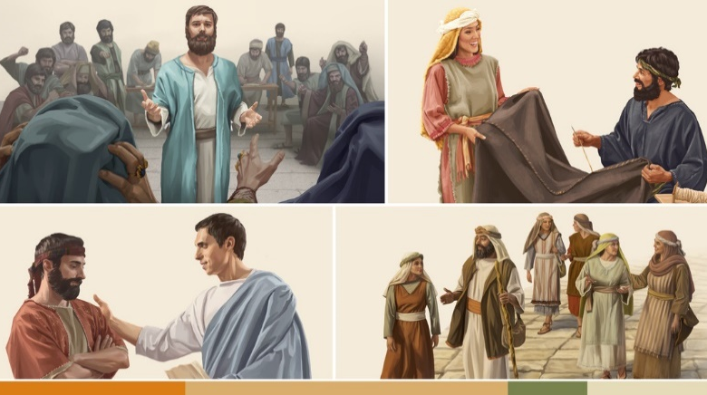
खतना वालों में से
“…खतना किए हुए लोगों में से केवल ये ही परमेश्‍वर के राज्य के लिये मेरे सहकर्मी और मेरी शान्ति का कारण रहे हैं।” (कुलुस्सियों 4:11)
पौलुस ने कलीसिया को विभाजित करने वाली दीवारों को तोड़ने का प्रयास किया। उसने अपने चारों ओर हर स्थान और विविध पृष्ठभूमियों से आए सहकर्मियों को इकट्ठा किया। यहूदी और अन्यजाति, एशियाई और यूरोपीय—सब मिलकर एकता और सामंजस्य के साथ कार्य करते थे।
उसका उद्देश्य एक ऐसी एकजुट कलीसिया का निर्माण करना था जो एक ही सामान्य लक्ष्य की ओर काम करे: सुसमाचार का प्रचार।
अरिस्तर्खुस
वह थिस्सलुनीके का निवासी था (प्रेरितों के काम 27:2)। इफिसुस में हुए उपद्रव के समय उसे कठिनाइयों का सामना करना पड़ा (प्रेरितों के काम 19:29)। वह यरूशलेम में भेंट पहुँचाने के लिए पौलुस के साथ गया था (प्रेरितों के काम 20:4)। वह रोम में पौलुस के साथ कैद हुआ और कुलुस्सियों तथा फिलेमोन को नमस्कार भेजा (कुलुस्सियों 4:10; फिलेमोन 1:24)।
मरकुस
यह पौलुस के पहले सहकर्मी बरनाबास का भतीजा था। उसने पंफूलिया में काम को छोड़ दिया था, इसलिए पौलुस ने उसे दूसरी यात्रा में साथ ले जाने से मना कर दिया (प्रेरितों के काम 15:37–38)। बाद में वह अपने मामा के साथ गया और पौलुस के लिए एक उपयोगी सुसमाचार प्रचारक बना (प्रेरितों के काम 15:39; 2 तीमुथियुस 4:11)। पतरस उसे पुत्र के समान मानता था (1 पतरस 5:13)। वह मरकुस के सुसमाचार का लेखक था।
उसके बारे में हम केवल इतना जानते हैं कि वह यहूदी था और उसे “युस्तुस” उपनाम से जाना जाता था (कुलुस्सियों 4:11)।
यीशु

Slide 6

शिक्षक/मार्गदर्शक
“इपफ्रास, जो तुम में से है और मसीह यीशु का दास है, तुम्हें नमस्कार कहता है और सदा तुम्हारे लिये प्रार्थनाओं में प्रयत्न करता है, ताकि तुम सिद्ध होकर पूर्ण विश्‍वास के साथ परमेश्‍वर की इच्छा पर स्थिर रहो।” (कुलुस्सियों 4:12)
इपफ्रास ने कुलुस्से, हियेरापुलिस और लौदीकिया में सुसमाचार फैलाने में सहायता की—वे कलीसियाएँ जिन्हें वह गहराई से प्रेम करता था (कुलुस्सियों 4:13)। इपफ्रास के नमस्कार के साथ, पौलुस कुलुस्सियों के लिए अपनी यह इच्छा भी प्रकट करता है (कुलुस्सियों 4:12):
उसने कुलुस्से की कलीसिया को शिक्षा दी और उनके बीच सुसमाचार का व्यापक प्रचार किया (कुलुस्सियों 1:7)। पौलुस उसे तीन उपाधियाँ देता है: “प्रिय सहकर्मी”; “मसीह यीशु का दास”; और “सहकैदी” (कुलुस्सियों 1:7; 4:12; फिलेमोन 1:23)।
इपफ्रास
स्थिर रहो
वे शत्रु की युक्तियों के सामने भी स्थिर बने रहें (इफिसियों 6:11)।
आप सिद्ध बनो
यह सिद्धता निःस्वार्थ प्रेम के द्वारा प्राप्त होती है (मत्ती 5:44, 48), यद्यपि इसमें निरंतर बढ़ते जाना होता है (फिलिप्पियों 3:12)।
आप पूर्ण बनो
अर्थात् परमेश्वर से जो कुछ भी हम प्राप्त कर सकते हैं, उससे परिपूर्ण हो जाओ।

Slide 7

प्रिय और सांसारिक
“प्रिय वैद्य लूका और देमास का तुम्हें नमस्कार।” (कुलुस्सियों 4:14)
लूका
लूका के सुसमाचार और प्रेरितों के काम का लेखक होने के कारण उसे पौलुस का जीवनीकार माना जाता है (लूका 1:1–4; प्रेरितों के काम 1:1)। पेशे से वह एक वैद्य था, और पौलुस उसे “प्रिय” कहकर संबोधित करता है। वह पौलुस की मृत्यु तक उसके साथ बना रहा (2 तीमुथियुस 4:11)।
देमास
वह रोम में पौलुस की पहली कैद के समय उसका सहकर्मी था (फिलेमोन 1:24)। परंतु उसकी अंतिम कैद के दौरान उसने पौलुस को छोड़ दिया, क्योंकि वह “इस संसार को प्रिय मानने लगा” था (2 तीमुथियुस 4:10)।
यदि उसका उल्लेख केवल कुलुस्सियों 4:14 में ही होता, तो देमास पौलुस का एक विश्वासयोग्य सहकर्मी ही माना जाता।
लूका और देमास के बीच का अंतर समय के साथ स्पष्ट हो गया। लूका अपने कार्य के कारण प्रिय ठहरा, जबकि देमास ने संसार से प्रेम किया और पौलुस को छोड़ दिया।
लूका दूसरे आगमन और नई पृथ्वी की आशा में दृढ़ बना रहा। देमास ने आने वाली महिमा से अधिक इस संसार की महिमा से प्रेम किया।
उसने यीशु से प्रेम करना छोड़ दिया और अपना हृदय संसार को दे दिया (1 यूहन्ना 2:15)।

Slide 8

कलीसिया के अगुए
“लौदीकिया के भाइयों को, और नुमफास और उनके घर की कलीसिया को नमस्कार कहना।” (कुलुस्सियों 4:15)
नुमफास के बारे में हम केवल इतना जानते हैं कि वह लौदीकिया नगर में एक कलीसिया का नेतृत्व करती थी। हम यह भी निश्चित रूप से नहीं जानते कि वह पुरुष थी या स्त्री, क्योंकि कुछ पांडुलिपियों में “उसका घर,” कुछ में “उनका घर,” और अधिकांश में “उसका (स्त्रीलिंग) घर” लिखा हुआ मिलता है।
फिलेमोन का पुत्र, जो कुलुस्से का निवासी था, किसी समय पौलुस का सहकर्मी रहा (फिलेमोन 1:1–2)। पौलुस उससे आग्रह करता है कि वह सेवकाई में कार्य करता रहे (कुलुस्से की कलीसिया में सेवक, पादरी या प्राचीन के रूप में)।
नुमफास
अरखिप्पुस
पौलुस कुलुस्सियों से कहता है कि उसका पत्र लौदीकिया के लोगों को पढ़कर सुनाया जाए, और वे उस पत्र को भी पढ़ें जो उसने लौदीकियावासियों को लिखा था (कुलुस्सियों 4:16)।
इसलिए वह इन कलीसियाओं के दो प्रमुख अगुओं का उल्लेख करता है: लौदीकिया की नुमफास और कुलुस्से का अरखिप्पुस (कुलुस्सियों 4:15, 17)।
लौदीकियावासियों के लिए पौलुस का संदेश हमें ज्ञात नहीं है, यद्यपि हमें वह संदेश ज्ञात है जो प्रेरित यूहन्ना ने लगभग 30 वर्ष बाद उन्हें लिखा था (प्रकाशितवाक्य 3:14–22)।

Slide 9

“परमेश्वर की सेवा के लिए संपूर्ण अस्तित्व की आवश्यकता होती है—हृदय, मन, आत्मा और सामर्थ्य। बिना किसी आरक्षण के हमें अपने आप को परमेश्वर को सौंप देना चाहिए, ताकि हम पृथ्वी के स्वरूप के बजाय स्वर्गीय स्वरूप को धारण करें। संवेदनाओं में जागृति आनी चाहिए, ताकि मन पूरी तरह जाग्रत होकर हर वर्ग के लिए—ऊँचे और नीचे, धनी और निर्धन, शिक्षित और अशिक्षित—किए जाने वाले कार्य के प्रति सचेत रहे। हमें उस कोमलता को प्रकट करना है जो महान चरवाहे ने दिखाई, जब वह मेमनों को अपनी बाँहों में लेकर सावधानी से अपने झुंड की रक्षा करता है और उन्हें सुरक्षित मार्गों में ले चलता है। मसीह के अनुयायियों को उसकी कोमलता और सहानुभूति दिखानी है, और साथ ही उन्हें उस प्रबल इच्छा को भी प्रकट करना है जिसके द्वारा वह उन सत्यों को देने के लिए उत्सुक है जो ग्रहण करने वाले के लिए अनन्त जीवन का अर्थ रखते हैं।”
ई जी व्हाइट (विजयी मसीह, 9 फ़रवरी)

